Slide 1



ARTUKLU CEMİL TUTAŞI REHBERLİK VE ARAŞTIRMA MERKEZİ ÇOCUK VE OYUN SUNUMU

Slide 2
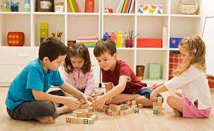
TANIM
Oyun; kısa bir tanımıyla çocuklara sayısız fayda sağlayan, öğrenme ve eğlenme aracıdır.
Oyun; belli bir amaca yönelik ya da amaçsız olarak, kuralları ya da kuralsız çocuğun isteyerek ve hoşlanarak katıldığı araçlı ya da araçsız olarak gerçekleştirilen doğal öğrenme aracı olarak tanımlanabilir (Çankaya, 2014).
Sözlük anlamı ise yetenek ve zekâ geliştirici, belli kuralları olan, iyi vakit geçirmeye yarayan eğlence olarak yer almaktadır. (TDK, 2020)

Slide 3
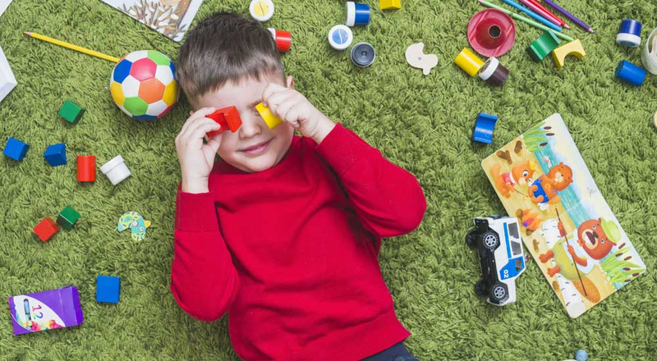

OYUN
  Çocuğun gelişmesi ve kişilik kazanması için
  Sevgiden sonra gelen ikinci önemli ruhsal

Slide 4
Oyun Gelişimi Evreleri
Tek başına oyun evresi (0-2 yaş)
Alıştırmalı oyun
  0-6 ay
  Oyun ve oyuncak olarak ellerini ve gözlerini kullanır
  Canlı renkli, ses çıkaran oyuncaklar çok hoşuna gider
  Objeleri çekerek, sallayarak tanımaya/keşfetmeye çalışır
  6-12 ay
  Hareketlenmeye başlar
  Bedenini, nesneleri ve bunların fonksiyonlarını öğrenerek tekrarlar
  Kas gelişimine uygun ve hareketli oyuncaklardan hoşlanır
  12-24 ay
  Çocuk çevresindeki çocukları gözlemler fakat onlarla sosyal iletişimi olmadan tek başına oynar
  Topunu yuvarlar, küplerden kuleler yapar, arabasını sürer

Slide 5
Oyun Gelişimi Evreleri
Paralel oyun evresi (2-3 yaş)
Sembolik (simgesel) oyun
  Diğer çocuklarla aynı ortamda
  Fakat birbirinden ve çevreden etkilenmeden
  Bağımsız olarak oynadıkları oyun dönemi
  Çocuklar arasındaki sözel iletişim çok azdır
  Sembolik oyunlar
  Nesneleri birbirinin yerine kullanırlar
  .

Slide 6
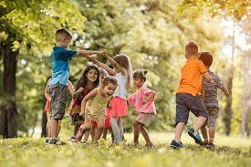
Oyun Gelişimi Evreleri
Güçbirliğine dayalı oyun evresi (3-4yaş)
Taklit etme oyunları
  Çocuklar iki-üç kişilik gruplarla ve kısa sürelerle birlikte oynarlar
  İlgi alanlarına göre katıldıkları grupları değiştirebilirler
  Çevreye ilgileri artar
  Birbirlerinden fikir ve oyuncak alışverişinde bulunurlar
  Aynı oyunda yer alır, aynı malzemeleri kullanır
  Fakat yine kendi oyunlarına devam ederler

Slide 7
Oyun Gelişimi Evreleri
Kurallı oyun evresi (5 yaş ve sonrası)
Kas gelişiminin devam etmesi nedeniyle;
  Koşma, tırmanma, çekme gibi hareketlerle
  Oyuna tüm bedeni ile katılır
  Yarışmalı oyunlara ilgi duyar
  Oyunun kurallarına uymaya başlar
  Çocuklar arasında sosyal bir iletişim kurulur
  Oyun içinde birbirlerine ihtiyaç hisseder
  İşbirliği yaparak oynarlar

Slide 8
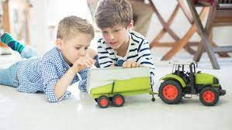
Oyuncak Seçimi
Çocuğun;
  İlgi, istek ve ihtiyaçlarını karşılamalı
  Farklı gelişim alanlarını desteklemeli
  Farklı türdeki oyunlarda
  Farklı amaçlarla kullanılabilmeli
  Yaratıcı faaliyetleri teşvik edici olmalı
  Hayal gücünü uyarabilmeli
  Saldırganlık duygularını ortaya çıkarmamalı
  Güvenli olmalı
  Doğal malzemelerden yapılmış olmalı

Slide 9
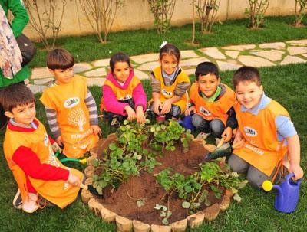
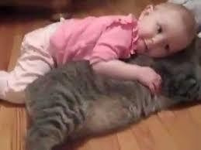
Oyun Aracı
«Diğer Materyaller»
Bitkiler
  Çocukların kas gelişimlerini destekleyecek. Tırmanma, saklanma, atlama gibi fiziksel beceriler geliştirebilir. Çocuğa yapraklarını, meyvelerini, çiçeklerini toplama imkanı sunarak doğaya merak duymalarında rol oynar
  Hayvanlar
  Okul yılları/ileri ki yıllarda yapabileceği bilimsel keşifler için ciddi kazanımlar sağlar

Slide 10
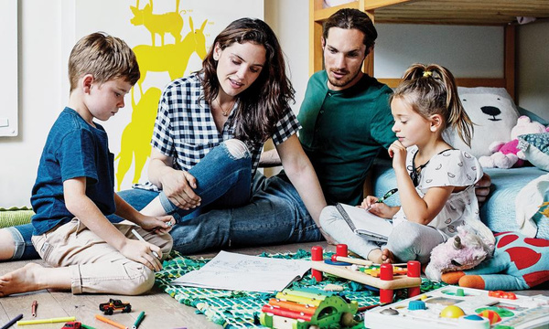
Ebeveyn-Çocuk Oyunları
  Ebeveynlerin günde en az onar dakikalık iki evre halinde çocuklarıyla oyun oynamaları öneriliyor
  Çocukların bilişsel, dil, duygusal, sosyal gelişimini olumlu yönde etkiliyor
  Birlikte oynama anne çocuk arasındaki bağlanmayı güçlendirir.

Slide 11
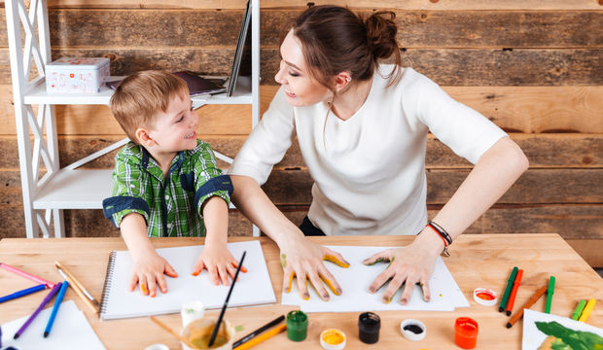
Oyunun Çocuk Gelişimindeki Rolü/Önemi
Fiziksel Gelişim
  Oyun sırasında çocuğun tüm bedeni hareket halinde yapılan hareketlerin tekrarlanması ve birbirini takip etmesi fiziksel performansını artırır
  Fiziksel güç gerektiren hareketleri içeren oyunlar fiziksel gelişimine/kas gelişimine katkı sağlar

Slide 12
Oyunun Çocuk Gelişimindeki Önemi
Duygusal/Sosyal gelişim
  Toplum kurallarını/gerçeklerini öğrenir
  Kişisel ve toplumsal alışkanlıkları kazanır
  Kendine güven, kendini denetleme, çabuk karar verme işbirliği yapma, doğruluk ,disiplin
  Yönetme, yönetilme gibi kavram/duyguları tanır
  Kazanma ve kaybetmenin önemini kavrar
  Sorumluluk duygusunu geliştirir
  Hayata, sosyal/toplumsal yaşamın kurallarına hazırlanır

Slide 13
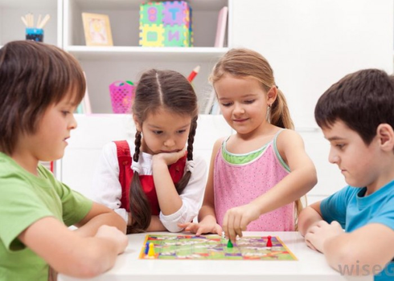
Oyunun Çocuk Gelişimindeki Önemi
Bilişsel/Dil Gelişimi
  Dünyayı ve çevresini keşfeder, yeni bilgiler edinir
  Mantık yürütmeyi, sebep-sonuç ilişkileri kurmayı, dikkat toplamayı, bir amaca yönelmeyi, problem çözmeyi öğrenir
  Düşünme, algılama, zihinsel planlama soyut yetenekleri gelişir
  Oyunda tekerlemenin yer alması;
  Dil gelişimi için önemlidir
  Ezber gücünü geliştirir
  Zihin gelişimine de katkıda bulunur

Slide 14
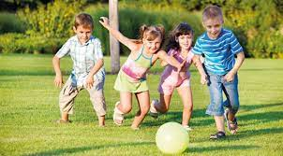
Oyunun Çocuk Gelişimindeki Önemi
Psikomotor gelişim
Oyun sırasındaki fiziksel etkinlikler çocukların;
  İnce/kaba motor becerilerini geliştirir
  Vücut bölümlerini koordineli kullanmalarını sağlar
  Dikkat, koordinasyon, esneklik gibi yetenekleri geliştirir
  Psikomotor alanda sağlıklı bir gelişim görülür

